Slide 1
ET TUTORIAL
DC Generator Basics

Slide 2
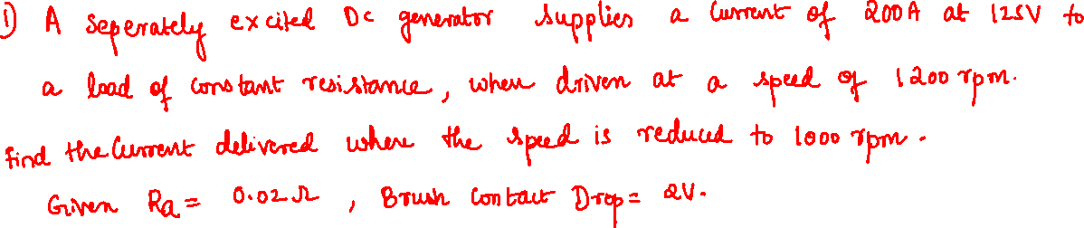
Ans: 166.136 A

Slide 3
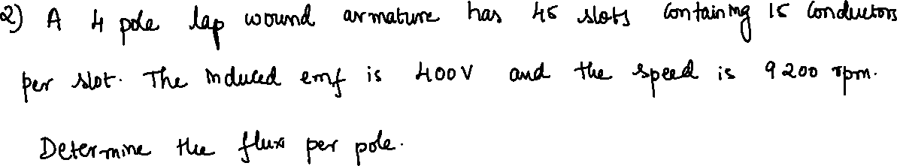
Ans: 3.86 mWb

Slide 4
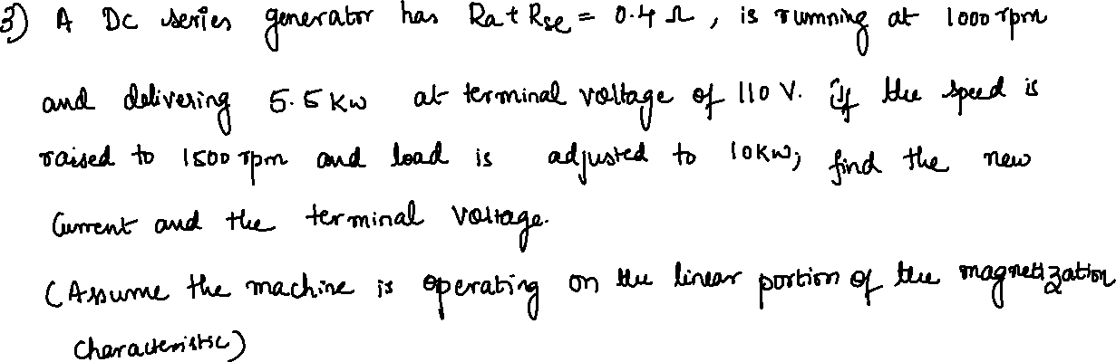
Ans: 53.45 A, 187.1V

Slide 5
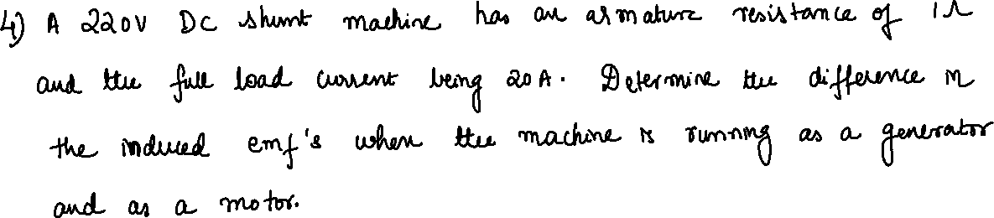
Ans: 40V

Slide 6
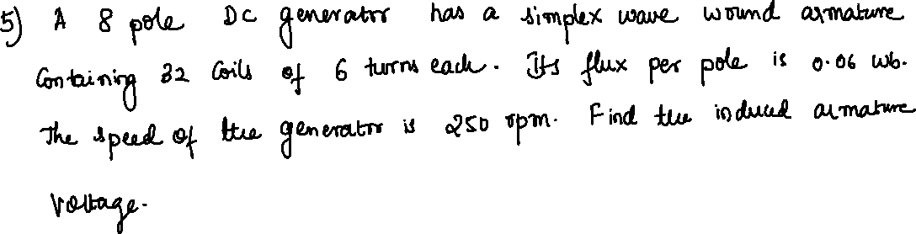
Ans: 384 V

Slide 7
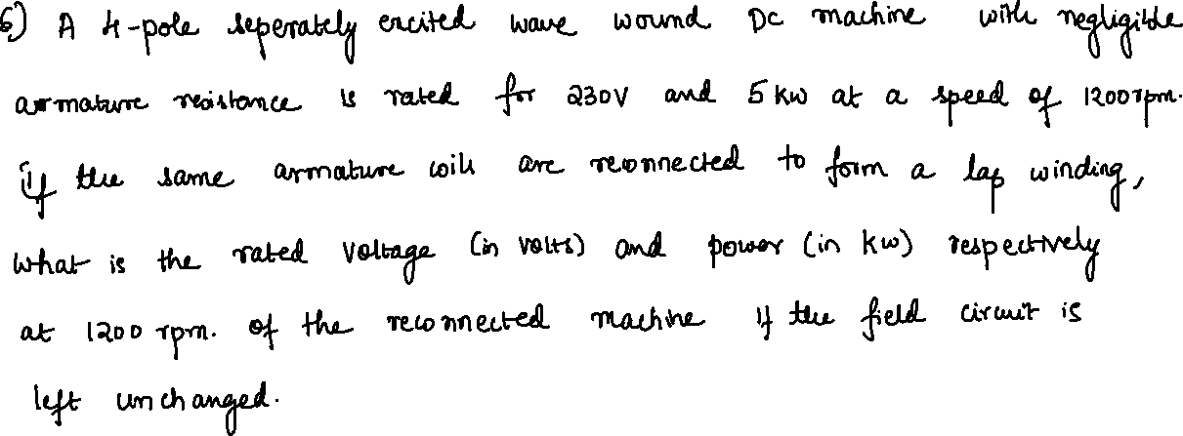
Ans: 115V, 5kW

Slide 8
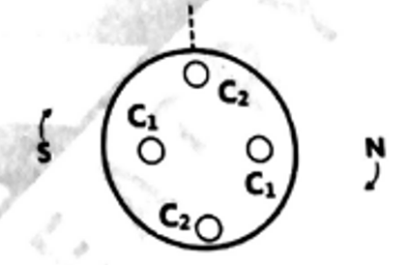

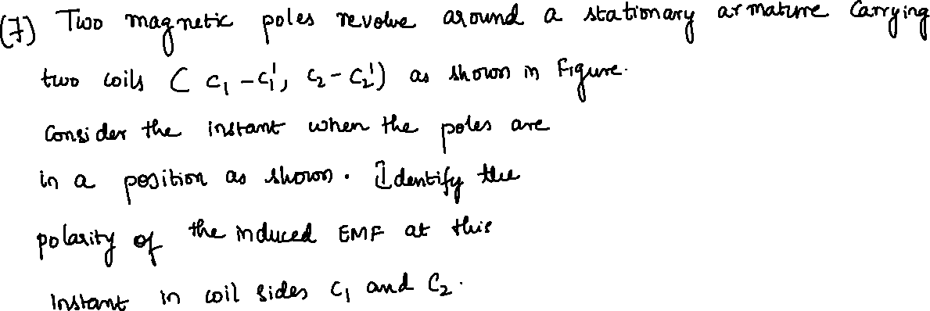
Ans:

Slide 9
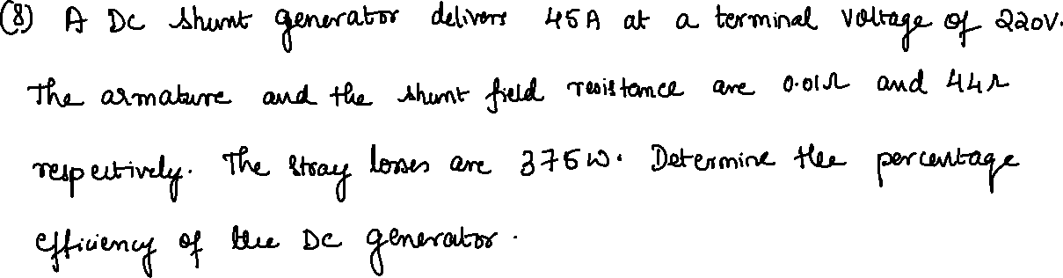
Ans: 86.84 %

